Slide 1
INGENIERÍA EN FINANZAS Y AUDITORIA
TESIS PRESENTADA COMO REQUISITO PREVIO A LA OBTENCIÓN DEL TÍTULO DE INGENIERA EN FINANZAS, CONTADOR PÚBLICO-AUDITOR
“LA RECAUDACIÓN DE IMPUESTOS POR PARTE DEL SERVICIO DE RENTAS INTERNAS Y EL EFECTO EN LAS FINANZAS DEL ECUADOR DURANTE LOS AÑOS 2008-2012”
AUTORA: DIANA FABIOLA GALEAS CUNALATA
DIRECTOR: ING. LUIS TIPAN TAPIA MBA
CO- DIRECTOR: ING. ÁLVARO CARRILLO PUNINA MBA

Slide 2

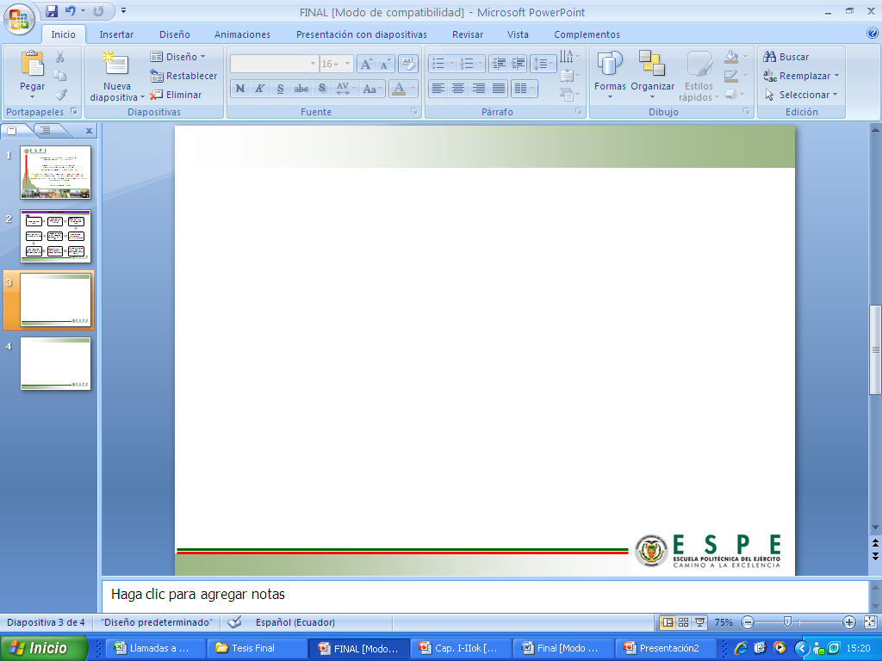
“LA RECAUDACIÓN DE IMPUESTOS POR PARTE DEL SERVICIO DE RENTAS INTERNAS Y EL EFECTO EN LAS FINANZAS DEL ECUADOR DURANTE LOS AÑOS 2008-2012”
PROBLEMÁTICA
Cuál es la importancia de los recursos provenientes de la recaudación tributaria en el PGE y en la inversión pública ecuatoriana.

Slide 3
OBJETIVO GENERAL
Realizar un análisis de la recaudación de impuestos realizada por el Servicio de Rentas y su efecto en el Presupuesto General del Estado.

Slide 4
OBJETIVOS ESPECÍFICOS
Identificar qué tipo de impuestos y cuáles son los montos recaudados por la Administración Tributaria 2008-2012
Identificar la importancia de la Administración y recaudación de ingresos en cuanto a su participación en el PGE
Conocer la representatividad de los impuestos que administra el SRI en la recaudación global.

Slide 5
CAPÍTULO I: LA TRIBUTACIÓN
CAPÍTULO II: INDICADORES ECONÓMICOS
CAPÍTULO III: LA RECAUDACIÓN EN EL ECUADOR
CAPÍTULO IV: ANÁLISIS DEL PESO DE LOS IMPUESTOS EN EL PGE
CAPÍTULO V: CONCLUSIONES Y RECOMENDACIONES

Slide 6

CAPITULO 1: LA TRIBUTACIÓN
POLITICAS PÚBLICAS DEL ESTADO
FISCAL
Económica
Monetaria
Tipo de cambio
Rentas (N.P)
Redistribuir-riqueza-población-ingresos y gastos públicos

Slide 7
SERVICIO DE RENTAS INTERNAS
El SRI se crea el 02/12/1997-Ley 41
Administra y recauda Impuestos.
Generalidad
Progresividad
Eficiencia
Simplicidad Administrativa
Irretroactividad
Equidad
Transparencia
Suficiencia recaudatoria
PRINCIPIOS

Slide 8
LOS IMPUESTOS
Impuesto a la Renta
Impuesto al Valor Agregado
Impuesto a la propiedad vehicular
Impuesto a la salida de Divisas
Impuesto a las Tierras Rurales
Impuesto a las Herencias, Legados y Donaciones.
Impuesto a ingresos Extraordinarios.
Impuesto a los Activos en el Exterior
Impuesto Ambiental a la Contaminación Vehicular
Impuesto Redimible a las botellas plásticas no Retornables
Impuesto a los Consumos Especiales

Slide 9
CAPÍTULO II
INDICADORES ECONÓMICOS
PRODUCTO INTERNO BRUTO
Mide los valores producidos en la economía del país
 | 2008 | 2009 | 2010 | 2011 | 2012
PIB | 54.250 | 54.558 | 56.481 | 60.883 | 64.009
Producto Interno Bruto
En Millones de dólares

Slide 10

PRESUPUESTO GENERAL DEL ESTADO
Ingresos y gastos del Gobierno para un año fiscal
RECAUDACIÓN TRIBUTARIA
Compuesta por los impuestos cobrados por la
Administración tributaria IVA, IR, I. VEHICULOS, ETC

Slide 11
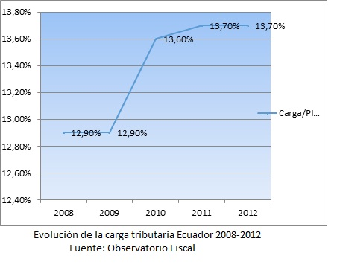
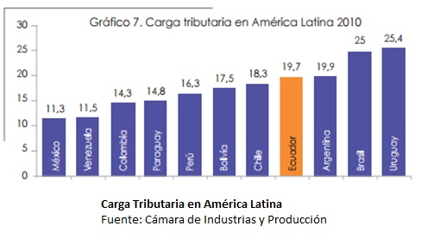
CARGA TRIBUTARIA
Recaudación Tributaria/PIB

Slide 12
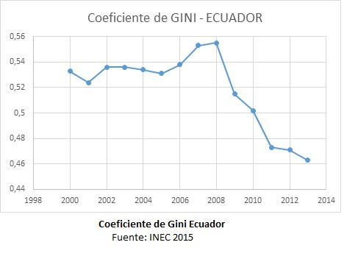
COEFICIENTE DE GINI
Mide la distribución del ingreso

Slide 13

CAPÍTULO III
LA RECAUDACIÓN EN EL ECUADOR
IMP. DIRECTOS: paga el contribuyente según los ingresos.
IMP. INDIRECTOS: traslado de impuesto a tercera persona.
ESTRUCTURA
TRIBUTARIA

Slide 14
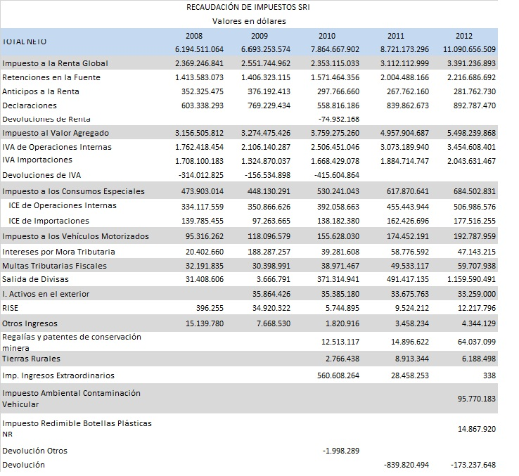

Slide 15

PRESUPUESTO GENERAL DEL ESTADO
Estimación de ingresos y gastos del país.
El SRI con base al presupuesto de ingresos, realiza su Plan operativo anual, orientado a recaudar tributos.

Slide 16

Ingresos permanentes (impuestos, tasas aduaneras)
INGRESOS PÚBLICOS
GASTOS PÚBLICOS
Ingresos no permanentes (petróleo, venta de activos, préstamos…)
PGE
Gasto corriente
Gasto de Producción
Gasto de inversión
Gasto de Capital

Slide 17
PRESUPUESTO GENERAL DEL ESTADO
En millones de dólares
 | 2008 | 2009 | 2010 | 2011 | 2012
PRESUPUESTO GENERAL DEL ESTADO | 17.237 | 20.646 | 23.523 | 26.551 | 30.025
FUENTE: BANCO CENTRAL DEL ECUADOR

Slide 18
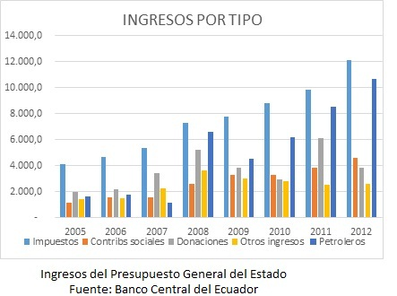
CAPÍTULO IV
ANÁLISIS DE LA RECAUDACIÓN TRIBUTARIA

Slide 19
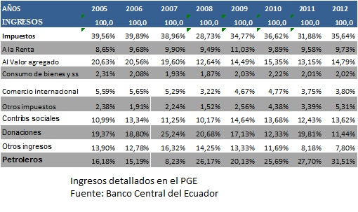
En el 2008 el sector público dejó de retener el IVA

Slide 20
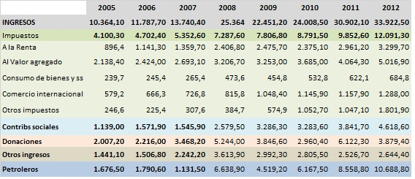
Ingresos detallados en el Presupuesto General del Estado
Ingresos detallados en el PGE (Millones de Dólares)
Los impuestos recaudados por la Administración Tributaria en el 2012 son un 35,64%, mientras que los ingresos petroleros un 31,51%

Slide 21
Presupuesto General del Estado (Codificado) y los Impuestos: Crecimiento
Fuente: Banco Central Del Ecuador
El crecimiento del PGE comienza con un 53.56% en el año 2008 y su crecimiento disminuye en el resto de los años. Por parte de los impuestos, estos con excepción del período inicial 2008, crece sostenidamente hasta el año 2012 yendo desde el 7.12% hasta el 22.72% en el período en estudio

Slide 22
Inversión Pública Ecuador 2006-2012
Fuente: El Telégrafo, 2013
El Ecuador ha tenido una importante inversión que se ha ido incrementando año a año. La relevancia del análisis radica en que los impuestos sirven para financiar el PGE

Slide 23
PIB, PGE, Impuestos AT (2008-2012)
Fuente: Banco Central del Ecuador
El PIB crece año a año, una de los motores que permite este crecimiento es la dinamización que realiza el Gobierno en la obra pública principalmente y en el resto de actividades económicas.

Slide 24
Comparación del Presupuesto (Meta) y la Recaudación de Impuestos SRI 2008
Aumenta
ISD 0,5%
RISE
Elimina
ICE Telecomunicaciones
Fuente: Banco Central del Ecuador

Slide 25
Comparación del Presupuesto (Meta) y la Recaudación de Impuestos SRI 2009

Slide 26
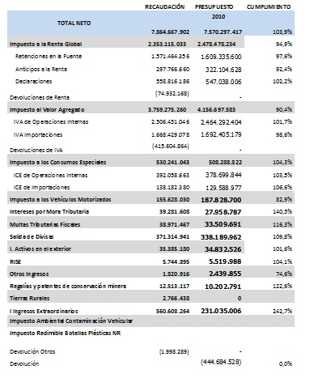
Comparación del Presupuesto (Meta) y la Recaudación de Impuestos SRI 2010
ISD 2%
Imp. Tierras Rurales (25has Costa y Sierra, 70 has Amazonía)

Slide 27
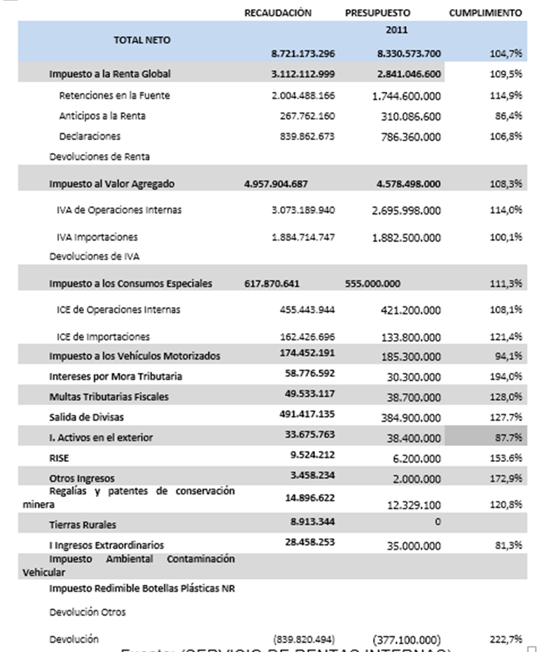
Comparación del Presupuesto (Meta) y la Recaudación de Impuestos SRI 2011

Slide 28
Comparación del Presupuesto (Meta) y la Recaudación de Impuestos SRI 2012

Slide 29
Sostenibilidad Fiscal Basada en la Recaudación Tributaria
Fuente: Banco Central del Ecuador
En ningún momento los valores de impuestos recaudados llegan a ser tan importante como para que por sí solos cubran el 100% de los ingresos que requiere el PGE o un valor cercano a éste.

Slide 30
Proyección del Presupuesto 2013-2017
Fuente: Servicio de Rentas Internas

Slide 31
Proyección de la Recaudación 2013-2017
Fuente: Servicio de Rentas Internas

Slide 32

CAPÍTULO V
CONCLUSIONES Y RECOMENDACIONES

Slide 33

IVA y RENTA: principales impuestos recaudados.
Ecuador con un IVA de 12% pretende orientar su política fiscal hacia una menor imposición indirecta y mayor imposición directa.

Slide 34
Comportamiento tributario levemente superior a la contribución por ingresos petroleros. Impuestos aporta un 33,53% y un 26,24% los ingresos petroleros. Siendo los dos los principales rubros que conforman el Presupuesto General del Estado.
Existen impuestos que no contribuyen mayormente con la recaudación tributaria, tienen objetivos parafiscales. (imp. a la contaminación vehicular, imp. redimibles a las botellas plásticas, imp. a las tierras rurales)

Slide 35
Incremento permanente en la recaudación de impuestos. Sin embargo no ha sido basado en el incremento sustancial de impuestos (IVA, RENTA) si no más bien por acciones de la administración tributaria como:
  Control a los sectores económicos
  Aumento de la base de contribuyentes
  Crecimiento de cultura tributaria

Slide 36
En ningún momento los valores de impuestos recaudados llegan a ser tan importante como para que por sí solos cubran el 100% de los ingresos que requiere el PGE o un valor cercano a éste.

Slide 37
RECOMENDACIONES
Mantener la actual tarifa tributaria de los impuestos directos. (IR, IVM, ITR, ISD, IAE) y propender a la disminución de los mismos o una condensación con el fin de facilitar su declaración. Simplicidad administrativa.
Que los análisis que el gobierno realice sea aparte de evaluaciones econométricas y simulaciones técnicas, una mayor evaluación del impacto político que causa el incremento de impuestos.
El análisis se concentró en la contribución de los impuestos en el PGE; sin embargo no se analizó la calidad del gasto del PGE.

Slide 38

GRACIAS!

